Slide 1
Преемственность формирующего оценивания образовательных результатов обучающихся
Баюкова Надежда Олеговна, заведующая кафедрой общего образования Магаданского областного Института развития образования и повышения квалификации педагогических кадров, к.п.н., доцент

Slide 2
ОСНОВНЫЕ ПОНЯТИЯ ФОРМИРУЮЩЕГО ОЦЕНИВАНИЯ
Формирующее оценивание предложено как инструмент повышения качества освоения образовательной программы и противопоставлялось суммативному оцениванию, которое определялось как показатель соответствия уровня обученности стандартам
Некоторые исследователи трактуют
Формирующее оценивание качества учебных достижений школьников как
пошаговое движение каждого конкретного ученика к лучшим учебным результатам
через активное включение в анализ (постоянную рефлексию), призванное установить трудности, выявить пробелы в освоении содержания … образования и эффективно их восполнить
(обратная связь в диаде «ребенок— учитель»)
О. Н. Крылова, Е. Г. Бойцова
Формирующее оценивание — оценивание, осуществляемое в процессе обучения, когда анализируются знания, умения, ценностные установки, а также поведение обучающихся, дается обратная связь по итогам обучения.
Результаты ученика сравниваются с его предыдущими результатами. Происходит мотивирование обучающихся, постановка образовательных целей и определение путей их достижения
Формирующим данный вид оценивания называется потому, что оценка ориентирована на конкретного ученика, призвана выявить пробелы в освоении учащимся элемента содержания образования с тем, чтобы восполнить их с максимальной эффективностью.

Slide 3
Принципы формирующего оценивания (Пинская М. А.)
Центрировано на ученике
Направляется учителем
Разносторонне результативно
Формирует учебный процесс
Определено контекстом
Непрерывно
Основано на качественном преподавании

Slide 4
Формирующее оценивание
Педагогическая технология формирующего оценивания осуществляется при опоре на следующие принципы:
разработку критериев оценивания на основе поставленных учебных целей;
отсутствие открытого сравнения результатов разных учащихся;
участие самих учащихся в оценивании;
процессный характер оценивания: оцениваются не только продукты учебной деятельности, но и сам процесс обучения;
наглядную обратную связь как основу оценивания;
использование электронных инструментов для оценивания (тестирование с использованием ИКТ).
Главные функции формирующего оценивания:
стимулирование ответственности ученика за свои результаты;
оценка продвижения ребенка относительно самого себя, своих прежних успехов и неудач;
констатация позитивных продвижений;
прогнозирование будущих достижений (или неудач) при овладении учебным материалом;
приучение к самооценке.

Slide 5
ОТ ТРАДИЦИОННОГО ОБУЧЕНИЯ К ФОРМИРУЮЩЕМУ
от
к
Традиционных письменных работ
Проектам, творческим, исследовательским работам…
Неявных критериев оценивания
К четким и прозрачным критериям
Оценивания учителем
Оценивание при участии обучающихся
Конкуренции
Сотрудничеству
Оценки результата
Оценки процесса
Оценивания знаний
Оцениванию понимания, анализа, синтеза, навыков, умений
Значимости и важности оценивания
Значимости учения
Итогового (суммарного оценивания)
Развивающему оцениванию

Slide 6
Формирующее оценивание - учителю
Помогает
Четко сформулировать образовательный результат, подлежащий формированию и оценке в каждом конкретном случае, и организовать в соответствии с этим свою работу
Сделать учащегося субъектом образовательной и оценочной деятельности
Какова основная деятельность учителя на уроке?
Помочь, а не показать
Вовлечь ученика в оценочную деятельность
Делать так, чтобы ученик понимал, откуда берется отметка и из чего она складывается
Учитель должен помочь ученику преодолеть трудность, а не наказать его отметкой

Slide 7
Формирующее оценивание - ученикам
Помогает
учиться на ошибках
понять, что важно
понять, что у них получается
обнаруживать, что они не знают
обнаруживать, что они не умеют делать
овладеть основами самоконтроля
соотносить свои действия с желаемым результатом
оформлять результаты своих достижений и публично их представлять для оценки

Slide 8
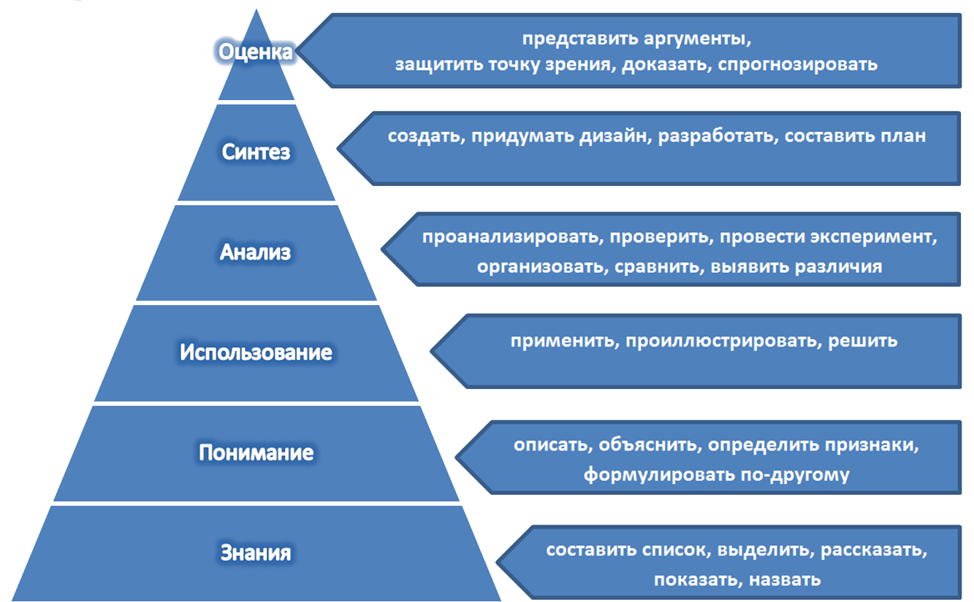
Классификация целей обучения (пирамида Блума)

Slide 9
Благодарю за внимание!

